Slide 1
UNIDAD 3 Capitulo 2 : Introducción a Wireshark Ingeniera En Sistemas Computacionales Fundamentos de Telecomunicaciones Profesor: Ing. Ismael Jiménez Sánchez Alumno: William Adrien Sarragot Pastrana

Slide 2
2.1
Introducción.

Slide 3
2.1 Introducción
Para comprender realmente los protocolos de red lo más importante es “verlos en acción” y “experimentar con ellos” observando la secuencia de mensajes que se intercambian entre dos entidades de protocolo, los detalles de las operaciones del protocolo y provocando que los protocolos realicen ciertas acciones para observar después las consecuencias de las mismas. Esto se puede hacer en escenarios simulados o en un entorno de red “real” como pudiera ser Internet. En esta asignatura se seguirá esta última aproximación. Ejecutarás diversas aplicaciones de red en diferentes escenarios con tu ordenador. Observarás los protocolos de red en acción, interaccionando e intercambiando mensajes con otras entidades que se están ejecutando en otro lugar de Internet.

Slide 4
2.1 Introducción
Sniffer- captura las tramas que viajan a través de un enlace de red,
Analizador de protocolos. Es capaz de des encapsular los protocolos de nivel superior contenidos en los protocolos de nivel inferior dentro de un modelo jerárquico.
Estadísticas y seguimiento de conexiones entre maquinas, protocolos, etc
Soporta una gran variedad de protocolos en diferentes niveles.
Licencia GNU/GPL
Disponible para plataformas Windows GNU/Linux,OS X ,ETC
http://www.wireshark.org

Slide 5

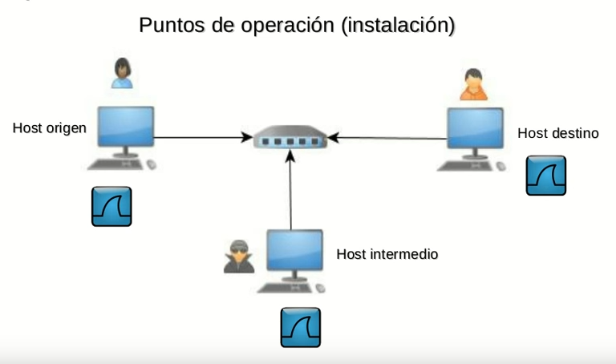
Requiere que la interfaz de la red por la cual se captura el trafico se encuentre configurada en modo promiscuo

Slide 6
2.1 Creación y Mantenimiento de Wireshark
El Wireshark es el analizador de redes más popular del mundo. Disponible de forma gratuita para todos como herramienta de código abierto, Wireshark se ejecuta en una variedad de plataformas y ofrece la herramienta de "primera respuesta" ideal para los profesionales de TI. Gerald Combs fue uno de estos tecnólogos que sintieron las limitaciones presupuestarias de las costosas herramientas comerciales.

Slide 7
2.1 Creación y Mantenimiento de Wireshark
Obtenga la última versión de Wireshark Wireshark está disponible para numerosos sistemas operativos, incluidos Windows, Apple Mac OS X, Debian GNU / Linux, FreeBSD, Gentoo Linux, HP-UX, Mandriva Linux, NetBSD, OpenPKG, Red Hat Fedora / Enterprise Linux, rPath Linux, Sun Solaris / i386, Sun Solaris / Sparc y Ubuntu.

Slide 8
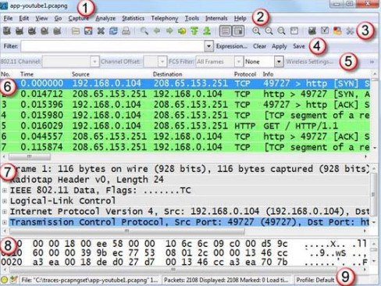
Identificar los nuevos elementos de la interfaz Grafica del usuario
Cuando abre un archivo de seguimiento existente o comienza una sesión de captura, ahora está trabajando en el Wireshark principal ventana. Hay nueve secciones distintas en la ventana principal de Wireshark:
Título
Menú (texto)
Barra de herramientas principal (iconos)
Barra de herramientas de filtro
Barra de herramientas inalámbrica
Panel de lista de paquetes
Panel de detalles del paquete
Panel de bytes de paquetes
Barra de estado

Slide 9
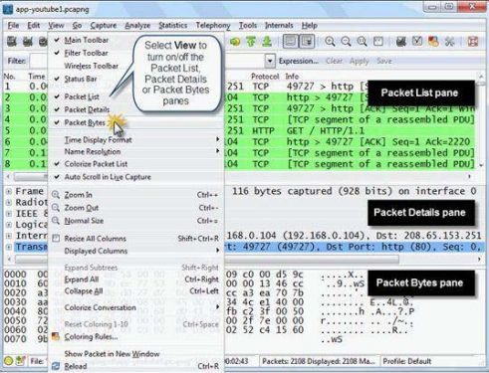
Paneles de Apertura y cierre
Puede haber ocasiones en las que desee modificar qué paneles (Lista de paquetes, Detalles del paquete, Bytes del paquete) están abiertos. En el menú, seleccione Ver y marque o desmarque el panel que desea mostrar / ocultar.
Los más comunes El panel para abrir / cerrar es el panel de bytes del paquete para permitir más espacio para la lista de paquetes y los detalles del paquete. cristales.

Slide 10
Interpretación de la Barra
La barra de estado en la parte inferior de la ventana de Wireshark consta de cinco elementos:
El botón Información del experto, el botón de anotación del archivo de seguimiento, la columna de información del archivo, la columna de información de paquetes y el perfil columna.
Botón de información de experto
Wireshark incluye un sistema experto que puede ayudarlo a identificar la causa de los problemas de rendimiento. Como todo otros "sistemas expertos" incluidos con las herramientas de análisis, debe verificar la información proporcionada examinando el tráfico real, no confíe únicamente en el sistema experto.

Slide 11
Interpretaciones de los colores de los errores wireshark
Rojo: el nivel más alto es Errores
Amarillo: el nivel más alto es Advertencias
Cian: el nivel más alto es Notas
Azul: el nivel más alto es Chats
Verde: hay comentarios en el paquete, pero no hay errores, advertencias ni notas.
Gris: no hay elementos de información de experto

Slide 12
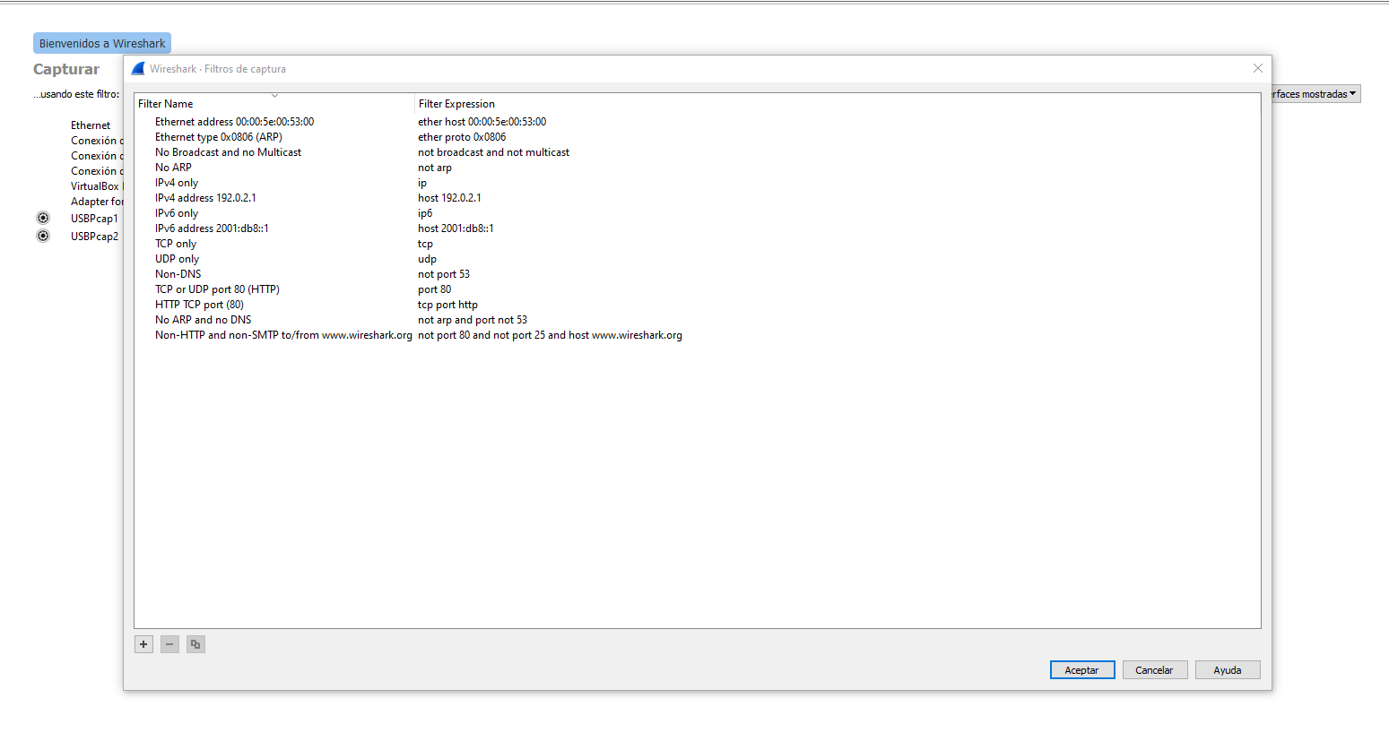
Capturar paquetes en redes cableadas o inalámbricas
Existen dos tipos de capturas wireshark:
Dos filtros uno de ellos son los filtros de captura se encuentran:

Slide 13
Parte izquierda es el nombre que se le a dado al filtro y hay por predeterminado y derecha muestra los filtros ya escritos
Primero vamos a hacer una breve explicación si nos fijamos en la primera parte nos dice no trafico que no sea http an y que venga o vaya dirigida a esa dirección web y si lo queremos hacer con comando queremos decir que el puerto no sea el puerto 80 y no sea el puerto 25 queremos decir que los numero de paquetes ósea el numero 80 es HTTP Y 25 por smtp el host sea www.wireshark.org (aquí estamos identificando el host por su dirección)

Slide 14
Estamos filtrando datos que no sea ARP y no sea DNS (ARP da mención al protocolo y como se refiere not arp significa que lo quitamos y que puerto no venga por el puerto 53.
Este esta mas sencillo si quiero filtrar o capturar el trafico HTTP TCP port 80 con poner la sentencias de TCP port httpp estaríamos consiguiendo ese filtro capturar el trafico que va en el HTTP TCP.

Slide 15
Por ejemplo si solo queremos captura solo trafico protocolo udp solo poner poner udp como referencia como uso udp dtp arp , si estamos usando uno específico me tengo referir al puerto que estemos usando
Si nosotros le picamos al mas podemos crear nuestro filtro le podemos poner el nombre que queramos y en la parte de alado la estructura

Slide 16
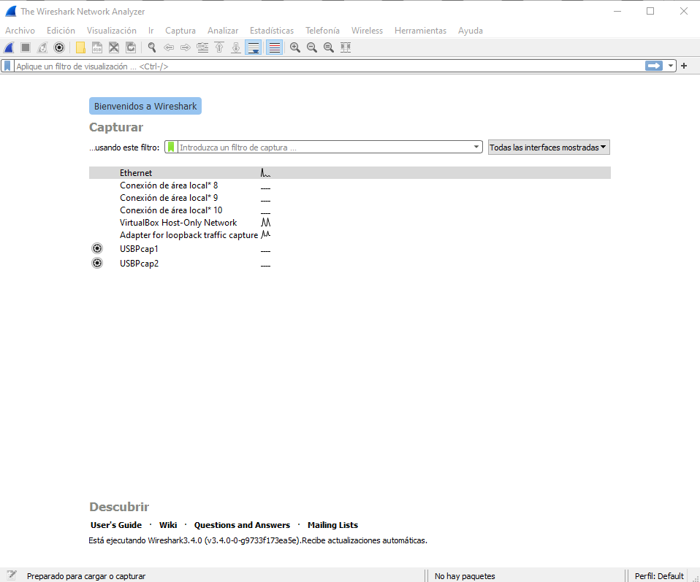
Vamos a empezar a capturar los paquetes yo en este caso voy a escoger la de ethernet escojo esa porque me esta generando trafico de red , aquí ya empieza a capturar los paquetes si yo quiero generar mas paquetes lo que puedo hacer es abrir un navegador de internet .Esto me va generando tráfico.

Slide 17
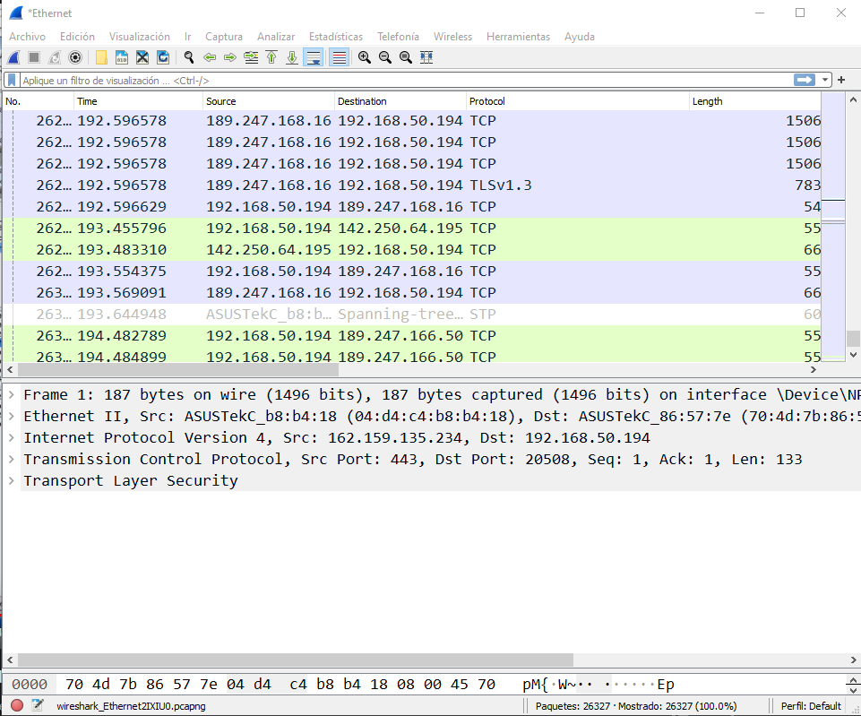
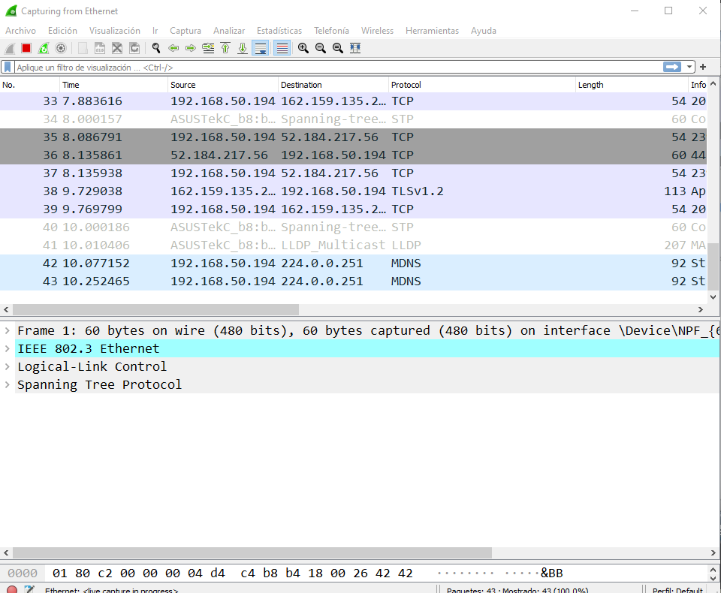
Si quiero detener la captura de paquetes lo único que tendría que hacer es picarle al botón roco dice stop captura de paquetes

Slide 18
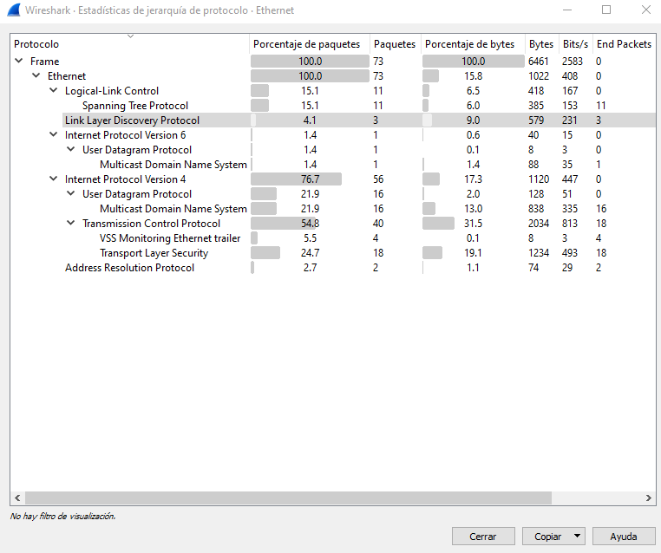
Gracias a esto puedo saber las estadísticas que capturado en trafico de paquetes y picamos Jerarquía de Protocolos (aquí nos salen todos los protocolos que nosotros que hemos capturado) Por ejemplo en el protocolo de Logical-link control e capturado 11 paquetes y asi con los demás. En pocas palabras esta ventana es un resumen de los protocolos que nosotros tenemos en modo global en una red de una pila de protocolos y esto quiere decir el trafico que nosotros emos generado.

Slide 19
Conclusión:
El wireshark podemos realizar auditorías también podemos realizar varias acciones para conocer el contenido de un ordenador en este tema entra la ética de cada persona es una herramienta muy útil en las empresas porque podemos conocer el estado de nuestra red por medio de los puertos y gracias al el protocolo funciona en conjunto con los datas que contiene cada además de analizar bajo que protocolo trabaja solo función en red.

